Slide 1
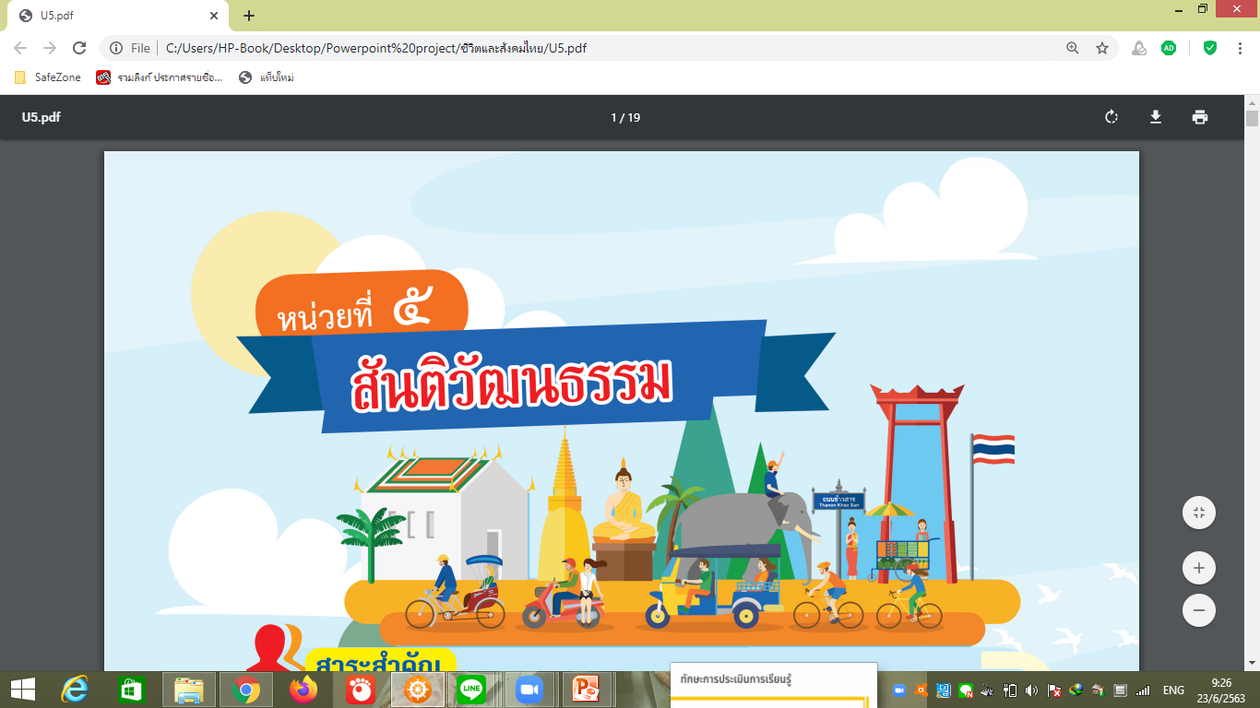

Slide 2
สาระการเรียนรู้
1. ความรู้เบื้องต้นเกี่ยวกับ
สันติวัฒนธรรม
2. แนวทางการสร้าง
สันติวัฒนธรรมในสังคม

Slide 3
1. ความรู้เบื้องต้นเกี่ยวกับสันติวัฒนธรรม

Slide 4
1. ความรู้เบื้องต้นเกี่ยวกับสันติวัฒนธรรม

Slide 5
1. ความรู้เบื้องต้นเกี่ยวกับสันติวัฒนธรรม

Slide 6
2. แนวทางการสร้างสันติวัฒนธรรมในสังคม

Slide 7
2. แนวทางการสร้างสันติวัฒนธรรมในสังคม

Slide 8
2. แนวทางการสร้างสันติวัฒนธรรมในสังคม

Slide 9
2. แนวทางการสร้างสันติวัฒนธรรมในสังคม

Slide 10
2. แนวทางการสร้างสันติวัฒนธรรมในสังคม

Slide 11
2. แนวทางการสร้างสันติวัฒนธรรมในสังคม

Slide 12
2. แนวทางการสร้างสันติวัฒนธรรมในสังคม
1. เมตตากายกรรม
2. เมตตาวจีกรรม
3. เมตตามโนกรรม
4. สาธารณโภคี
5. สีลสามัญญตา
6. ทิฏฐิสามัญญตา

Slide 13
2. แนวทางการสร้างสันติวัฒนธรรมในสังคม

Slide 14
2. แนวทางการสร้างสันติวัฒนธรรมในสังคม

Slide 15
2. แนวทางการสร้างสันติวัฒนธรรมในสังคม

Slide 16
2. แนวทางการสร้างสันติวัฒนธรรมในสังคม

Slide 17
2. แนวทางการสร้างสันติวัฒนธรรมในสังคม

Slide 18
2. แนวทางการสร้างสันติวัฒนธรรมในสังคม

